Slide 1
Altersarmut – heute und in der Zukunft
empirica-Studie im Auftrag des Deutschen Instituts für Altersvorsorge
Präsentation der Ergebnisse
Berlin, 22. Juni 2017

Slide 2
Was ist Armut?
Absolute Armut
weniger als 1,90 $ pro Tag (OECD)
Bezug staatlicher Grundsicherung
Relative Armut
weniger als 60% des Medians
misst eher Ungleichheit
gefühlte oder sozio-kulturelle Armut
nicht prognostizierbar
Studie soll Beitrag zum Abbau der gefühlten Armut leisten

Slide 3
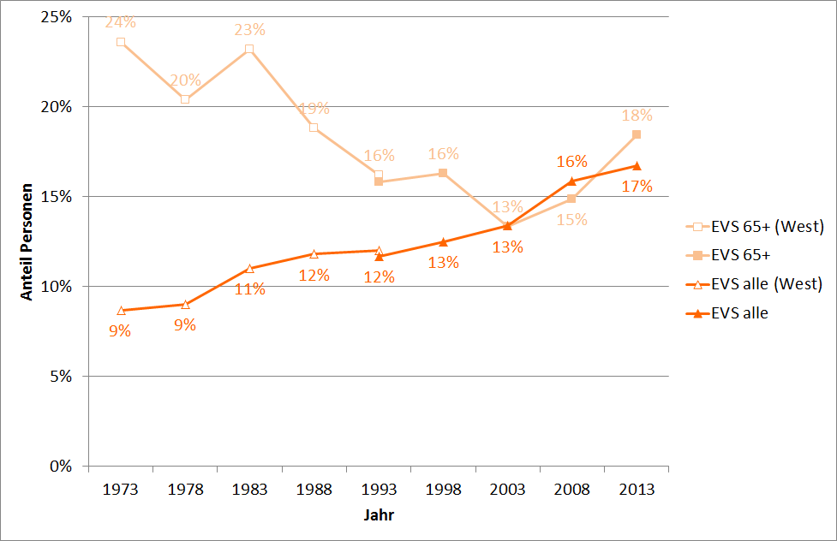
Armutsrisikoquoten 1973 bis 2013
In anderen
Datenquellen
sind Senioren
seltener arm
(SOEP, MZ,
EU-SILC).
Bezug Grund-
sicherung 2015:
8,4% insgesamt
3,4% Senioren
Quelle: Altersarmut – heute und in der Zukunft

Slide 4
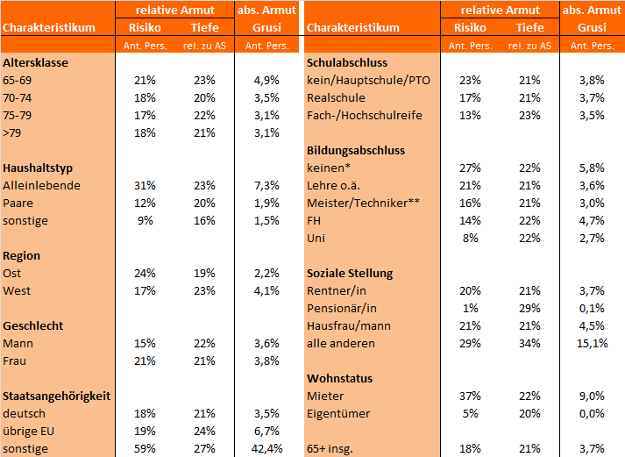
Wer ist arm?
Geringes Risiko:
pensioniertes
Akademikerpaar
im Eigenheim
*oder angelernt/Berufsvorbereitung | **oder ähnliches
Quelle: Altersarmut – heute und in der Zukunft

Slide 5
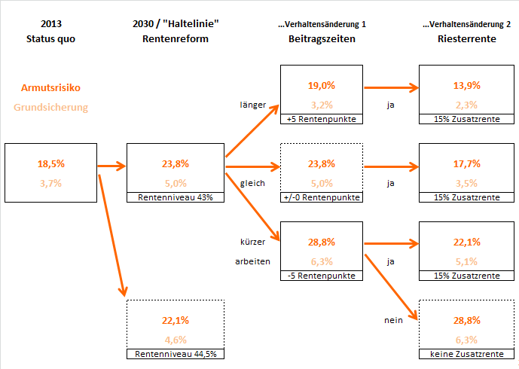
Empirisch modelliertes Altersarmutsrisiko 2030 Frage: Was, wenn alle länger/kürzer arbeiten und alle/keiner riestert?
.
.
.
Wie werden sich
die Menschen
verhalten?
.
.
.
Quelle: Altersarmut – heute und in der Zukunft

Slide 6
Problem (empirische Fakten)
Arme sind eher Frührentner
weniger Beitragspunkte
weniger Beitragsjahre
Frührentner waren eher arbeitslos
noch weniger Beitragspunkte
noch weniger Beitragsjahre
Frührentner haben seltener Riestervertrag
Keine Kompensation des Rentenniveaus
.
.
.
Wie viele werden nicht
länger arbeiten
und nicht
riestern?
.
.
.

Slide 7
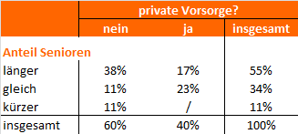
Geschätztes Mengengerüst für Verhaltensweisen
.
.
.
Wie hoch ist
die Armutsquote
bei einzelnen
Teilgruppen?
.
.
.
Wahrscheinlichkeiten für
„länger arbeiten“ – „kürzer arbeiten“ – „riestern“
geschätzt auf Basis SOEP und EVS
Quelle: Altersarmut – heute und in der Zukunft

Slide 8
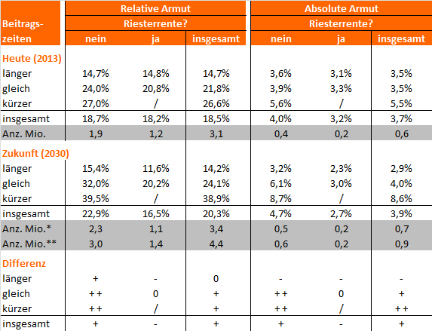
Geschätzte Armutsquoten nach Verhaltensweisen Hier: unterschiedliches Verhalten verschiedener Teilgruppen
Armutsrisiko
insgesamt
nur etwas höher
aber
für Teilgruppen
deutlich höher
*Anzahl Senioren wie
im Jahr 2013 (16,9 Mio.)
**Anzahl Senioren wie
im Jahr 2030 (21,8 Mio.)
Quelle: Altersarmut – heute und in der Zukunft

Slide 9
Fazit
Altersarmut ist meist endgültig
Heute: Risiko für Altersarmut gering
Künftig: Risiko steigt, wenn Verhalten unverändert
Schätzung: 3 von 4 ändern ihr Verhalten
Folge: Risiko steigt nur wenig
Aber: für 1 von 4 Senioren steigt Risiko erheblich
Daher: Erst Ursachen, dann Symptome bekämpfen
Mehr Einkommen/Beitragspunkte durch Qualifizierung
Mehr Beitragspunkte durch weniger Unterbrechung (Kita)
Verbesserte Konditionen und Vereinfachung bei Riester (Einbeziehung Selbständige, Mindestgarantie, Anrechnung Grundsicherung)
Mindestlohn oder Zuschussrente problematisch wegen negativer Arbeitsanreize

Slide 10
Vielen Dank für Ihre Aufmerksamkeit!
empirica ag Forschung und Beratung
Kurfürstendamm 234, D-10719 Berlin Tel.: 030 884795-0 Fax: 030 884795-17 berlin@empirica-institut.de
empirica ag Forschung und Beratung
Zweigniederlassung
Kaiserstr. 29, D-53113 Bonn Tel.: 0228 91489-0 Fax: 0228 217410 bonn@empirica-institut.de
komet-empirica gmbh Regionalentwicklung, Stadtentwicklung, Immobilienforschung GmbH
Schreberstr. 1, D-04109 Leipzig Tel.: 0341 96008-20 Fax: 0341 96008-30 leipzig@empirica-institut.de
www.empirica-institut.de

